Slide 1
Литература
7
класс
Тема:
А.С. Пушкин «Полтава».

Slide 2
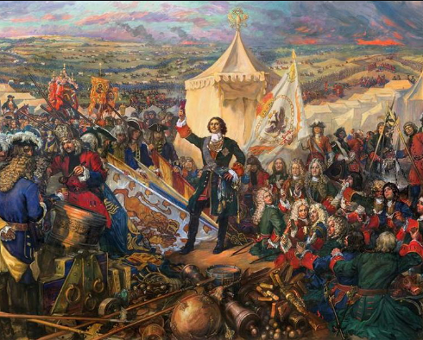
О поэме «Полтава»
У Пушкина есть герой, который навсегда остался в его сознании необыкновенным человеком, - это Пётр I. Из отдельных произведений Пушкина, связанных с образом Петра, могла бы составиться целая Петриада.

Slide 3
О поэме «Полтава»
В Петре I, на взгляд Пушкина, олицетворялся национальный творческий гений русского народа. Нельзя не отметить того, что о деятельности Петра в 20 – х годах XIX века знали больше по рассказам и преданиям, чем из книг. Следовательно, в эти годы читатели получали первое представление о личности Петра из поэм Пушкина «Полтава» и «Медный всадник»

Slide 4
О поэме «Полтава»
Полтавская битва есть одно из самых важных и самых счастливых происшествий царствования Петра Великого. Она избавила его от опаснейшего врага; утвердила русское владычество на юге; обеспечила новые заведения на севере и доказала государству успех и необходимость преобразования совершаемые царём.
1

Slide 5
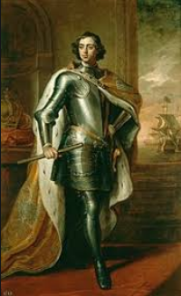
Творческая история поэмы
Поэма « Полтава» написана Пушкиным в 1828 году. Пушкин был хорошо подготовлен к изображению событий на Украине, совпавших с царствованием в России Петра I. Личность Петра глубоко интересовала поэта и всего за год до работы над «Полтавой» нашла отражение в его «Арапе Петра Великого» и «Стансах»

Slide 6
Творческая история поэмы
В поэме «Полтава» А.С. Пушкин создаёт образ царя как гениального полководца, который своей деятельностью вызывает уважение простых русских солдат. Внешность царя примечательна. Перед решающим Полтавским боем со шведами весь облик Петра говорит о его готовности к решающей схватке:
Тогда – то свыше
вдохновенный
Раздался звучный глас Петра:
«За дело, с богом!»

Slide 7
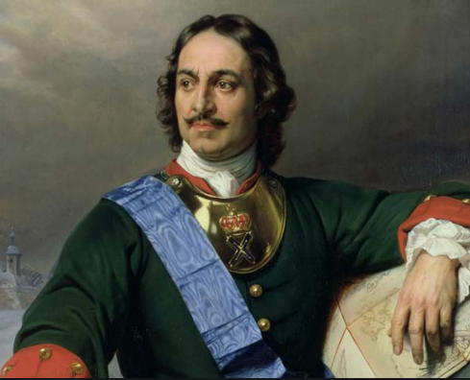
Творческая история поэмы
Облик царя видится по - разному врагами или же единомышленниками: он ужасен для тех, кто посягнул на захват земель, на независимость страны и народа, но прекрасен для солдат русского войска, которые уважают своего полководца.
…Выходит Пётр. Его глаза
Сияют. Лик его ужасен.
Движенья быстры. Он прекрасен,
Он весь, как божия гроза.

Slide 8
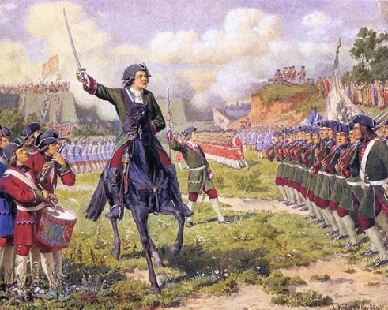
Творческая история поэмы
Непосредственно во время Полтавского боя Пётр сам принимает участие в сражении, воодушевляя воинов своим личным примером:
«И он промчался пред полками,
Могущ и радостен, как бой».

Slide 9
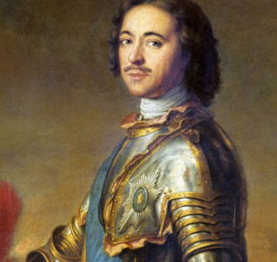
Творческая история поэмы
После победы полководец пирует, отмечая победу, и в этом эпизоде царь Пётр вновь прекрасен своей душевной щедростью:
При кликах войска своего,
В шатре своем он угощает
Своих вождей, вождей чужих,
И славных пленников ласкает,
И за учителей своих
Заздравный кубок подымает.

Slide 10
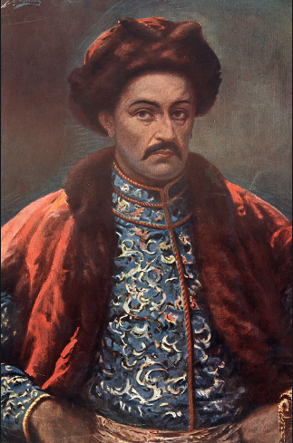
Творческая история поэмы
Ещё одна важная тема – тема многонациональности Русского государства, единения в нём разных наций. Эту тему Пушкин развивает на примере Украины, поставив в центре образ Мазепы, пытающегося при помощи шведского войска оторвать Украину от России.

Slide 11
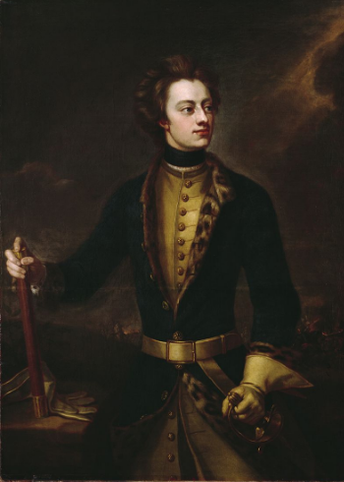
Идея поэмы
В основу поэмы положены исторические факты – борьба украинского гетмана Мазепы и шведского короля Карла XII с Петром I. Мазепа, мечтавший стать королём независимой Украины, задумал изменить Петру I и ступил в тайный союз с Карлом XII.

Slide 12
Идея поэмы
Пётр получил предупреждение о замыслах Мазепы, но, доверяя гетману, не придал этому значения. Когда Карл вступил со своим войсками на Украину, Мазепа быстро перешёл на его сторону. Борьба закончилась трагически и для Карла, и для Мазепы: в битве под Полтавой они были разбиты и должны были бежать. Мазепа вскоре после этого умер в Бендерах.

Slide 13
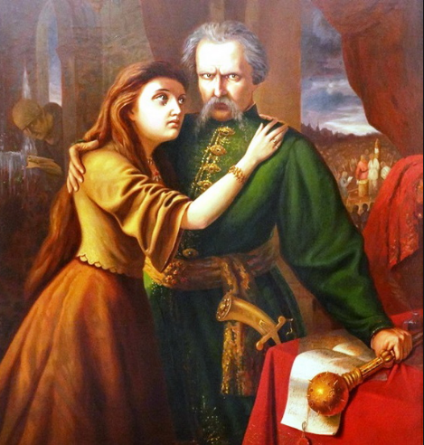
Идея поэмы
Изображение огромного исторического события сочетается в «Полтаве» с изображением трагедии личности, с романтическим сюжетом о драматической любви Марии к Мазепе.

Slide 14
Идея поэмы
Используя художественные достижения романтической поэтики и стилистики, Пушкин вместе с тем стремится к реалистическому воспроизведению национального колорита в изображении картин Украины и украинской природы. Именно в «Полтаве» наряду с образом батальной живописи дан шедевр пушкинского пейзажа – знаменитая картина украинской ночи.

Slide 15
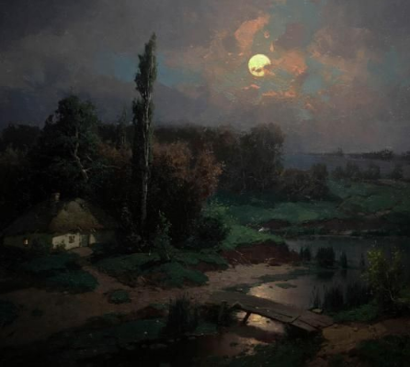
Идея поэмы
Тиха украинская ночь.
Прозрачно небо. Звёзды блещут.
Своей дремоты превозмочь
Не хочет воздух. Чуть трепещут
Сребристых тополей листы.
Луна спокойно с высоты
Над Белой Церковью сияет
И пышных гетманов сады
И старый замок озаряет.

Slide 16
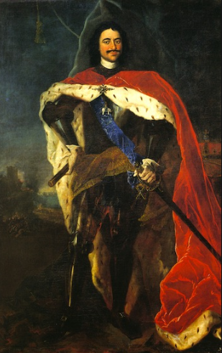
Идея поэмы
Образ Петра представлен как символ России, в его облике воплощена личность выдающегося деятеля и патриота. В поэме отражены такие черты царя, как любовь к родине и желание сделать государство сильным, умение достичь поставленной цели, воля к победе, полководческий талант, умение ценить верных ему людей.

Slide 17
Главные темы поэмы
*Судьба Русского государства и отношение к нему европейских стран.
*Способность народа отстоять свою самостоятельность в борьбе с сильными противниками.
Героем, стоящим в центре этих тем, является Пётр, а центральным эпизодом – Полтавский бой.

Slide 18
ЗАДАНИЕ ДЛЯ САМОСТОЯТЕЛЬНОЙ РАБОТЫ
Ответьте на вопросы.
Какой герой в сознании Пушкина навсегда остался необыкновенным человеком? Почему?
От кого читатели в 20 – 30-х гг. XIX в. Получили первое представление о личности царя Петра I?
Как готовился Пушкин к написанию поэмы «Полтава»? На какие работы он опирался
Какова идея поэмы?

